Slide 1
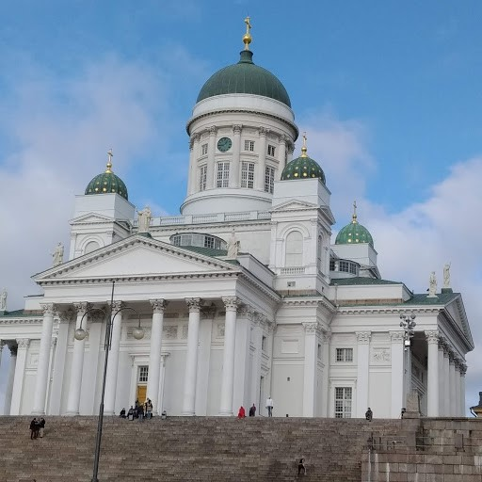
ENGLISH MATTERS HELSINKI FINLAND ERASMUS KA1
Ελληνική συμμετοχή:
7^{ο} Δημοτικό Σχολείο Αλίμου
Δήμητρα Μπεκατώρου
Αναστασία Σαρκατζή

Slide 2
ΒΑΣΙΚΗ ΔΡΑΣΗ ΚΑ1
2 ΕΠΙΜΟΡΦΩΤΙΚΑ ΠΡΟΓΡΑΜΜΑΤΑ
ΦΙΝΛΑΝΔΙΑ (Οκτώβριος 2019)
Δομημένες επισκέψεις σε σχολεία της Φινλανδίας & μελέτη του Φινλανδικού εκπαιδευτικού συστήματος
ΙΣΠΑΝΙΑ (Μάρτιος 2022)
Επιτυχής υλοποίηση eTwinning και Erasmus ΚΑ229 προγραμμάτων.

Slide 3
ΚυριαΚΗ 6 ΟκτωβρΙου 2019 ΗμΕρα υποδοχήΣ και παρουσΙασηΣ του προγρΑμματοΣ

Slide 4
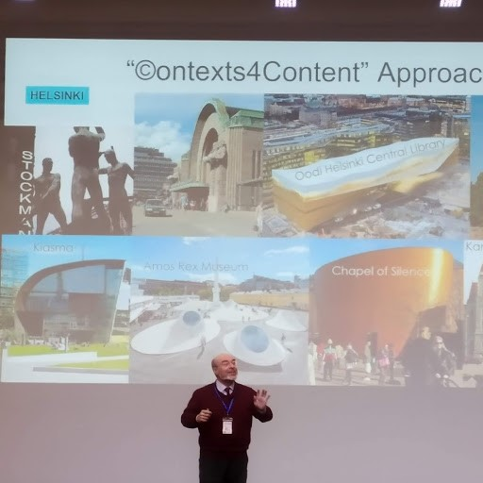
ΠαρουσΙαση του φινλανδικοΥ εκπαιδευτικοΥ συστΗματοΣ ΙΣΟΤΙΜΗ ΚΑΙ ΔΙΚΑΙΗ ΕΚΠΑΙΔΕΥΣΗ

Slide 5
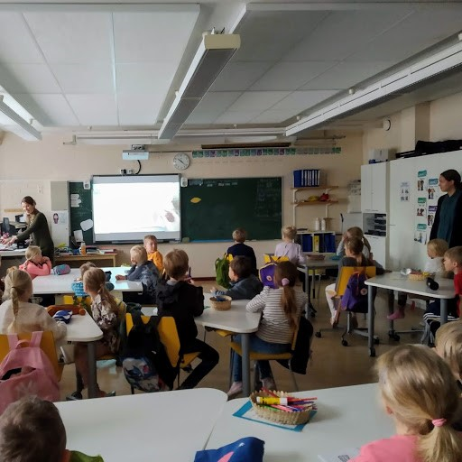
Οι Φινλανδοί επένδυσαν στην εκπαίδευση, όχι μόνο σε υλικά και σε χρήμα, αλλά σε φιλοσοφία και στάση ζωής.
Προετοιμάζουν τη νέα γενιά για τη ζωή και όχι για εξετάσεις.
Βασική εκπαίδευση σε σχολείο ίσων ταχυτήτων.
Ποιότητα-Αποτελεσματικότητα-Ισότητα- Διεθνοποίηση.

Slide 6
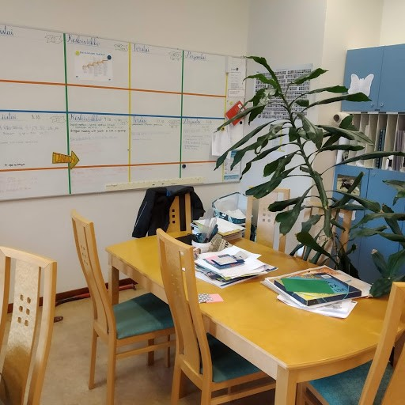
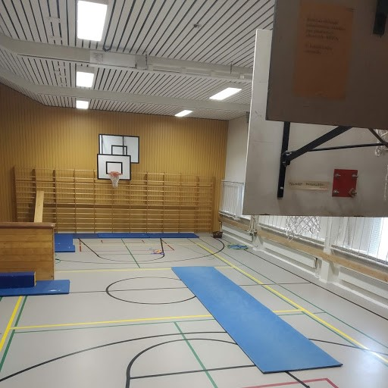
ΧΩΡΟΙ ΤΟΥ ΣΧΟΛΕΙΟΥ

Slide 7
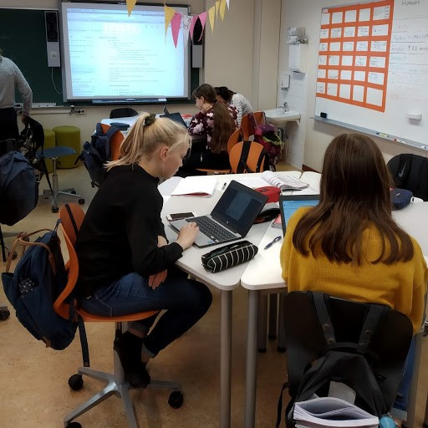
Η υποχρεωτική βασική εκπαίδευση κρατάει 9 χρόνια. Τα παιδιά πηγαίνουν στο σχολείο για πρώτη φορά όταν είναι 7 ετών γιατί τότε θεωρούνται ώριμα να ξεκινήσουν.
Η ανώτερη δευτεροβάθμια εκπαίδευση (από τα 16 έως τα 18), περιλαμβάνει τη γενική και την επαγγελματική εκπαίδευση.
Περιγραφική αξιολόγηση. Εξετάσεις μόνο για την εισαγωγή στην Ανώτατη Εκπαίδευση.

Slide 8
ΣΥΜΠΕΡΙΛΗΨΗ ΚΑΙ ΑΥΤΟΝΟΜΙΑ

Slide 9
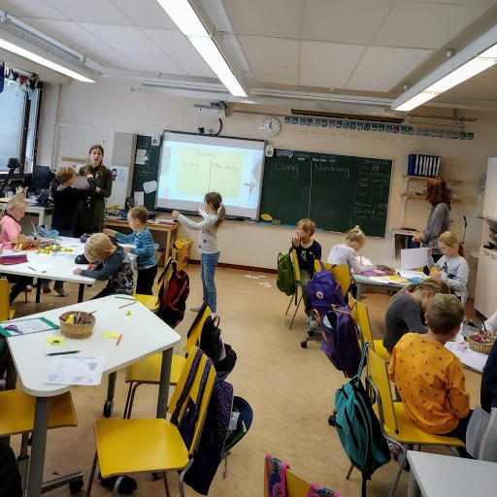
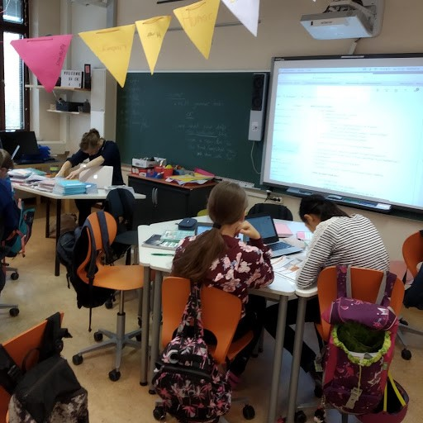
Τα παιδια να ειναι παιδια
Τα μεγαλύτερα σε ηλικία παιδιά λειτουργούν υποστηρικτικά στα μικρότερα σε ηλικία παιδιά.
Υπάρχει δυνατότητα χρήσης υπολογιστών και tablet από τα παιδιά στον χώρο της τάξης τους.

Slide 10
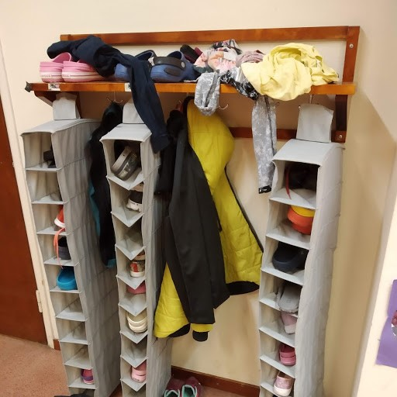
Τα παιδιά φτάνουν στις 8 το πρωί, βγάζουν τα παπούτσια τους και μπαίνουν σε μία τάξη με διαδραστικό πίνακα, πιάνο και προτζέκτορα.
Τα μαθήματα διαρκούν 45 λεπτά και οι μαθητές μαθαίνουν μέσω βίντεο, εμπειρικών δράσεων.

Slide 11
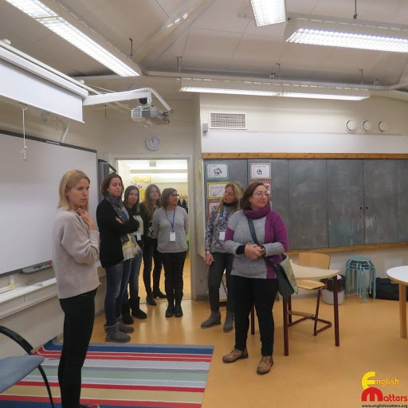
ΧαλαρΕσ στιγμΕσ με τουσ συναδΕλφουσ

Slide 12
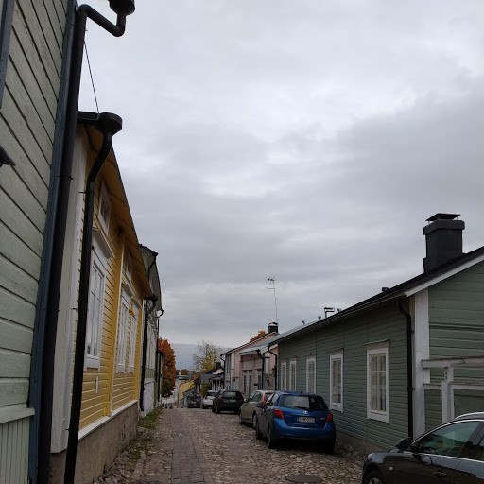
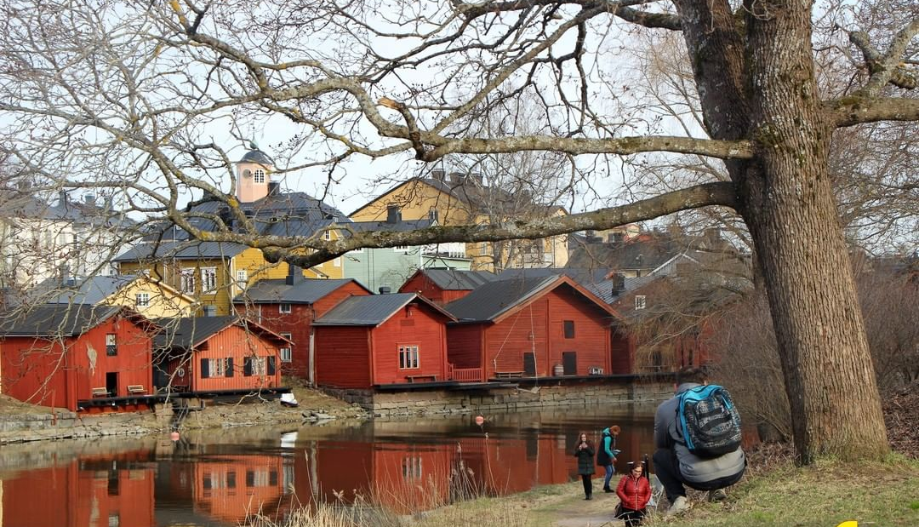
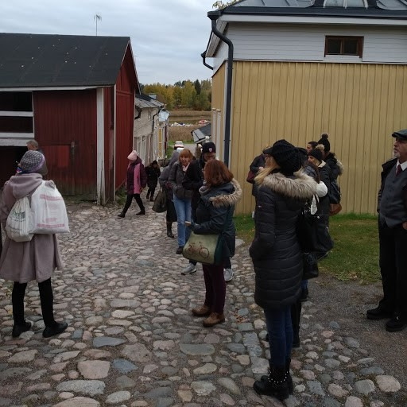
ΕπΙσκεψη στο ιστορικΟ Porvoo.

Slide 13
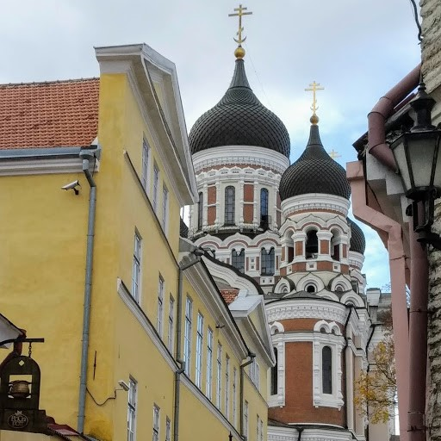
ΤαξΙδι στο ΤαλΙν τηΣ ΕσθονΙασ

Slide 14
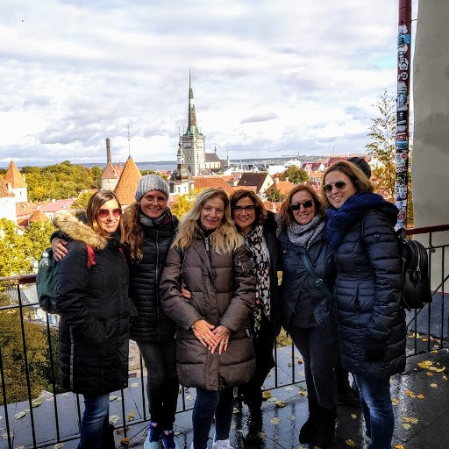
ΚαΙΝΟΥΡΓΙΟΙ ΦΙΛΟΙ-ΑΞΕΧΑΣΤΕΣ ΣΤΙΓΜΕΣ

Slide 15
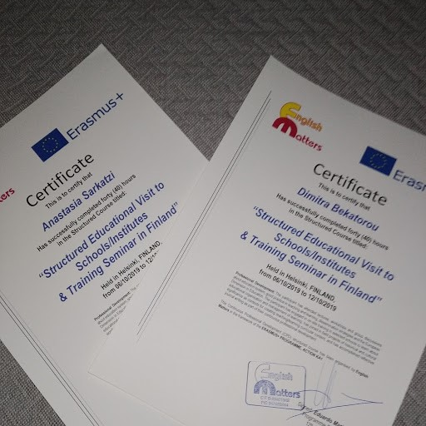
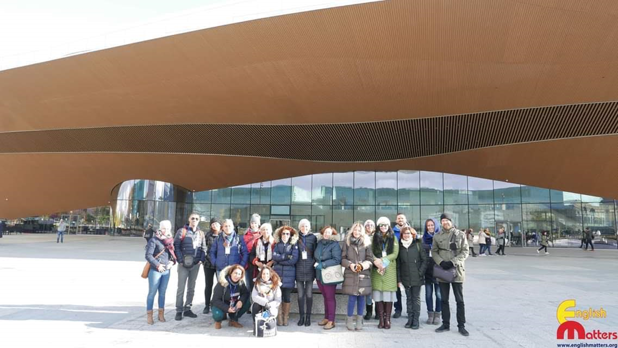
Ολοκληρωση του προγραμματοσ/ Σχέδια εργασιασ με θΕμα τη διαχυση του προγραμματοσ και τισ στρατηγικεσ. Παρουσιαση στην ολομελεια

Slide 16
ΕΙΚΟΝΕΣ ΑΠΟ ΤΟ ΤΑΞΙΔΙ

Slide 17
Σας ευχαριστώ για την προσοχή σας!!!
Δήμητρα Μπεκατώρου

